Slide 1


《经济学原理B》
第4章：储蓄、投资和金融系统
哈尔滨工业大学（深圳）
经济管理学院
THE HITSZ SCHOOL OF ECONOMICS AND MANAGEMENT

Slide 2

本章回答如下问题
金融机构的定义和功能是什么？
储蓄有哪些类型？储蓄和投资是什么关系？
金融系统如何通过可贷资金市场，协调储蓄和投资？
政府政策如何影响储蓄、投资和利率？

Slide 3
金融机构
金融机构：从事金融业务的机构，包括银行、保险公司、证券公司等。
金融系统：一系列金融机构的总称，是有关资金的流动、集中和分配的一个体系。
金融市场：储蓄者向借款人提供资金的场所，是货币资金借贷、外汇买卖、有价证券交易、债券股票发行、黄金等贵金属买卖场所的总称。直接金融市场与间接金融市场的结合共同构成金融市场整体。
直接金融市场：包括债券市场、股票市场等。
间接金融市场：包括银行等。
功能：金融危机可以导致世界各国经济的衰退。

Slide 4
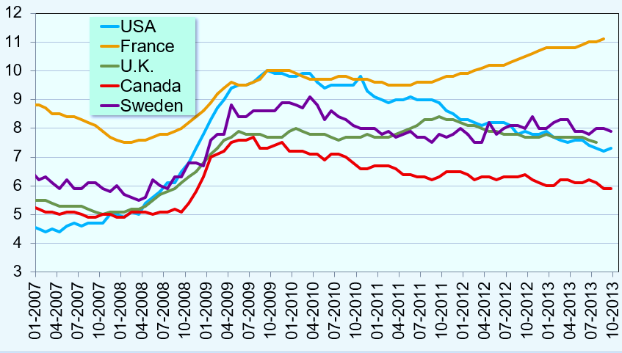
金融机构
2008-2009 年的金融危机：失业率飙升

Slide 5
金融机构
资产价格大幅下跌：股价、房价暴跌。
金融机构破产：当许多业主停止支付抵押贷款时（即“次贷危机”），银行和其他抵押贷款机构倒闭。
对金融机构的信心下降：客户从金融机构中挤兑资金（Bank Run）。

Slide 6
金融机构
信贷紧缩：陷入困境的金融机构对借款人的信誉没有信心，借款人无法获得贷款。
经济衰退：投资下降，导致 GDP 下降、失业率上升。
恶性循环：经济衰退降低了利润和资产价值，进一步导致投资下降，从而加剧了经济危机。

Slide 7
储蓄和投资
私人储蓄： 国民收入中未用于消费（C）或纳税（T）的部分。不包括获得的政府转移支付，因为转移支付最终是消费的一部分。
= Y – T – C
公共储蓄： 政府税收中未用于政府购买的部分。
= T – G
国民储蓄：私人储蓄 和 公共储蓄的总和。
= (Y – T – C) + (T – G)
= Y – C – G
= 国民收入中不用于消费或政府购买的部分。

Slide 8
储蓄和投资
财政盈余： 政府税收超过政府购买。
= T – G
= 公共储蓄>0
财政赤字：政府税收不够政府购买。
= G – T
= –（公共储蓄）

Slide 9
储蓄和投资
支出法GDP核算式：Y = C + I + G + NX
假定封闭经济（无NX）： Y = C + I + G
国民储蓄=在封闭经济中的投资：
国民储蓄
I = Y – C – G
= (Y – T – C) + (T – G)

Slide 10
举例1：储蓄和投资
给定：某国 GDP 为 10 万亿，消费为 6.5 万亿，政府购买 2 万亿，预算赤字为 0.3 万亿。
测算：公共储蓄、税收、私人储蓄、国民储蓄、投资。

Slide 11
举例1：储蓄和投资
给定：Y = 10.0，C = 6.5，G = 2.0，G – T = 0.3
测算：
公共储蓄： T – G = – 0.3
税收：T = G – 0.3 = 1.7
私人储蓄 ： Y – T – C = 10 – 1.7 – 6.5 = 1.8
国民储蓄 ： Y – C – G = 10 – 6.5 – 2 = 1.5
投资 = 国民储蓄 = 1.5

Slide 12
举例2：储蓄和投资
减税如何影响储蓄：继续前例，但现在假设政府减税 0.2万亿。在以下两种情景中，分别测算公共储蓄、私人储蓄、国民储蓄、投资会发生什么变化？
（1）减税全部转化为私人储蓄。
（2）减税的1/4转化为私人储蓄，私人消费另外的3/4。

Slide 13
举例2：储蓄和投资
T 减少0.2万 亿，导致公共储蓄（T-G）减少0.2万亿。
如果：（1）减税全部转化为储蓄，则：
私人储蓄= Y – T – C，增加0.2万 亿
国民储蓄= Y – C – G，保持不变
因此投资不变
如果：（2）减税的1/4转化为储蓄，消费另外的3/4 ，则：
私人储蓄= Y – T – C，增加0.05万 亿
国民储蓄= Y – C – G，减少0.15万亿
因此投资减少0.15万亿

Slide 14
举例2：储蓄和投资
这两个场景哪个更现实？私人至少花费减税收益的一部分。
为什么这个问题很重要？根据我们在“生产和增长”一章中学到的知识，从长远来看，投资下降会导致生活水平下降。减税看起来很有吸引力（毕竟没有人喜欢纳税），但它们并非没有代价，我们看到减税如何导致封闭经济中的投资下降。

Slide 15
储蓄和投资
投资是增加资本存量，比如购买新机器、建设新厂房等。
举例：
华为斥资 10 亿在东莞松山湖建造新工厂。
哈工大校园打印社购买了5万 元的印刷机。
记住：经济学中，投资不是购买股票和债券！！！

Slide 16
可贷资金市场
是金融系统的资金供求模型。
可贷资金市场模型帮助我们理解：
金融系统如何协调储蓄（供给）和投资（需求）。
政府政策等因素如何影响储蓄、投资和利率。

Slide 17
可贷资金市场
我们以最直观的银行这个间接金融市场来说明。
产品：可贷资金。
供给：所有储蓄者都将他们的储蓄存入这个市场。
需求：所有借款人都从这个市场获得贷款。
利率：可贷资金的价格，只有一种利率，既是储蓄的回报，也是借款投资的成本。

Slide 18
可贷资金市场：供给
供给：可贷资金的供给来自储蓄（私人储蓄和公共储蓄）。
私人储蓄：有净收入的家庭可以将其贷出，并赚取利息。
公共储蓄：如果为正，会增加国民储蓄和可贷资金的供给；如果为负，则减少国民储蓄和可贷资金的供给。

Slide 19
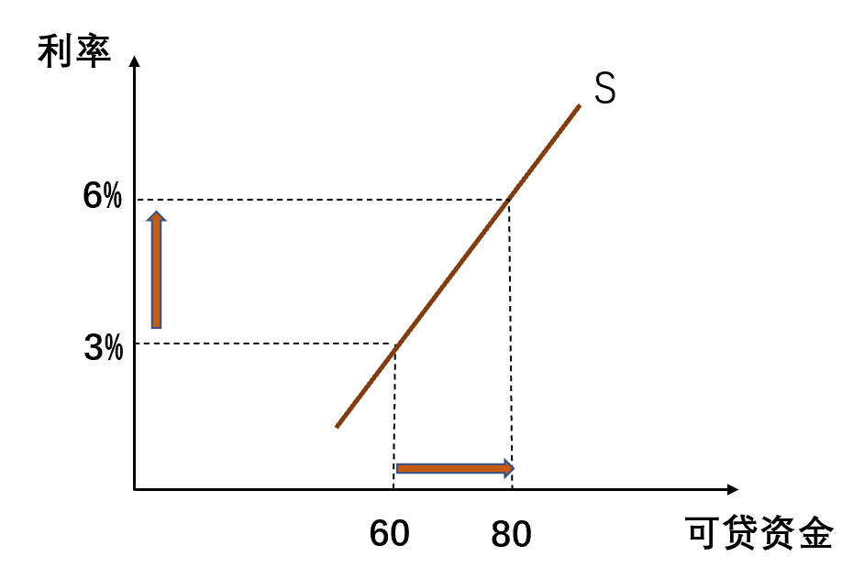
可贷资金市场：供给
利率的提高使储蓄更具吸引力，从而增加了可贷资金的供给量。

Slide 20
可贷资金市场：需求
需求：可贷资金需求来自投资。
企业借用资金购买新设备、修建工厂等。

Slide 21
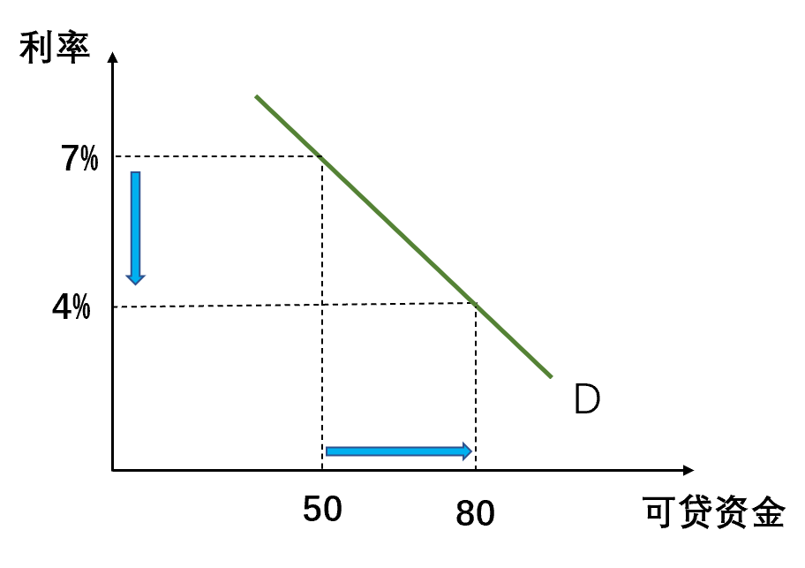
可贷资金市场：需求
利率下降降低了借款投资成本，从而增加了可贷资金的需求量。

Slide 22
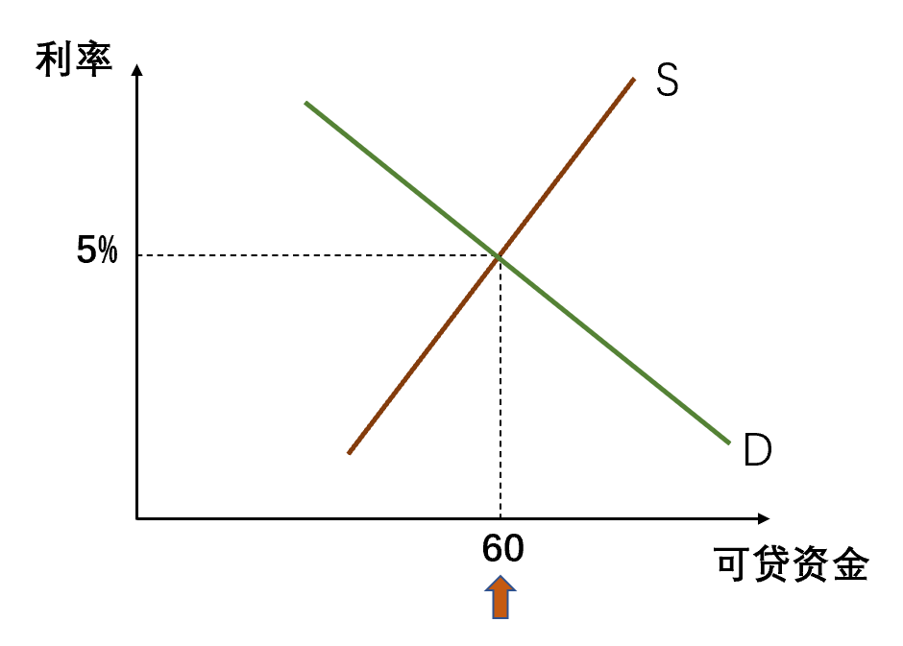
可贷资金市场：均衡
利率调整使供需相等。
可贷资金的均衡数量等于均衡投资数量和均衡储蓄数量。

Slide 23
可贷资金市场：政策的影响
使用可贷资金模型分析政府政策的影响：
画出初始平衡图。
确定政府出台政策后，哪条曲线移动。
在图表上绘制新曲线。
找出利率和可贷资金的新均衡值。

Slide 24
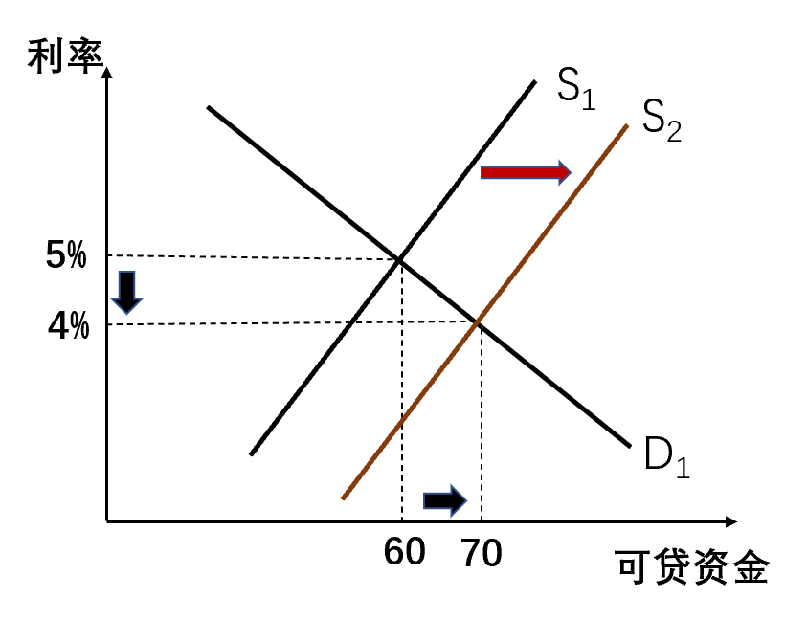
可贷资金市场：储蓄激励政策
政府鼓励储蓄的税收减免政策，增加了可贷资金。
…这降低了均衡利率并增加了可贷资金。

Slide 25
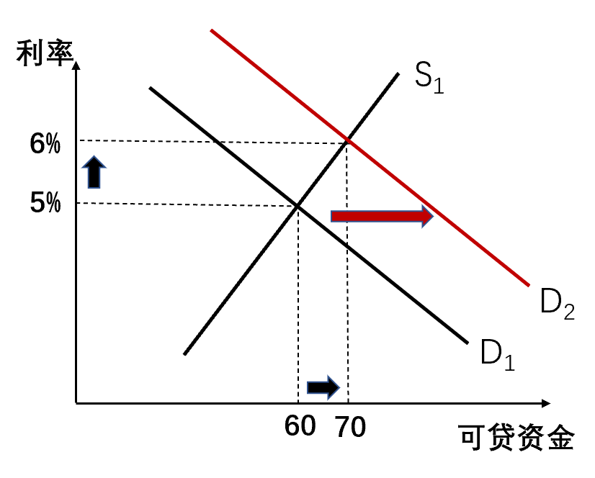
可贷资金市场：投资激励政策
投资税收减免的鼓励政策，增加了可贷资金的需求。
…这提高了均衡利率并增加了可贷资金。

Slide 26
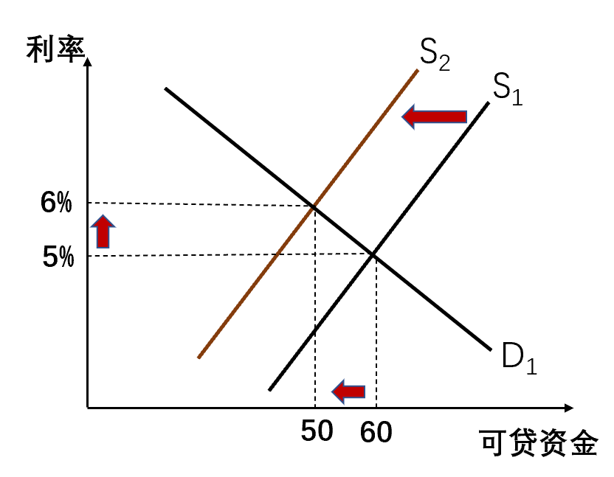
可贷资金市场：预算赤字政策
预算赤字减少了国民储蓄和可贷资金。
…这增加了均衡利率并减少了可贷资金和投资的均衡数量。

Slide 27
可贷资金市场：预算赤字政策
预算赤字增加导致投资下降。
挤出效应：投资对长期经济增长很重要，因此，预算赤字会降低经济增长率和未来的生活水平。

Slide 28
可贷资金市场：预算赤字政策
政府通过借贷（出售政府债券）来弥补赤字，持续的赤字导致政府债务上升。
政府债务与 GDP 的比率：国债负担率，又称国民经济承受能力，反映了整个国民经济对国债的承受能力。
2020年，中国的这一比例是45.8%，低于国际同行的60%的警戒线，总体风险可控。

Slide 29
《经济学原理B》
下一章：基础金融工具
哈尔滨工业大学（深圳）
经济管理学院
THE HITSZ SCHOOL OF ECONOMICS AND MANAGEMENT

